Slide 1
UNAD • UNIVERSIDAD NACIONAL ABIERTA Y A DISTANCIA
Vicerrectoría Académica y de Investigación — ECBTI • Ingeniería de Sistemas
BIG DATA 202016911
Calidad del Aire en Colombia
Batch + Streaming con Apache Spark & Kafka
Tarea 3 — Procesamiento de Datos con Apache Spark
Estudiante: [Nombre Apellidos] — Código: XXXXX — Grupo: XX
Tutor: [Nombre Tutor] • Octubre 2026 • Entrega: 29 oct 2026
github.com/IngCristianGonzalez/Tarea3_Spark • youtu.be/... (5 min) • RA2: Hadoop/Spark/Kafka
UNAD • ECBTI • Big Data 202016911 • Tarea 3 — Spark & Kafka
1 / 10

Slide 2
02
Problema
¿Qué regiones superan los límites OMS y requieren intervención prioritaria?
Pregunta de investigación
Impacto
¿Qué departamentos, municipios y estaciones presentan niveles críticos de PM10 (>45 µg/m³) y PM2.5 (>15 µg/m³) superando OMS, y cómo evoluciona 2018-2024?
• Salud pública: 70.8% muestras exceden PM2.5 OMS, 33.9% PM10 — crítico nacional
• Volumen: 765k registros horarios IDEAM + streaming IoT → requiere Spark distribuido
• Solución: Batch (histórico) + Kafka Streaming (alertas 1 min) en mismo engine
70.8%
33.9%
52.89
108.69
excede PM2.5 OMS
excede PM10
Bogotá avg PM10
máx µg/m³
Justificación Big Data: agregaciones por departamento/año y ventanas 1 min son paralelizables en Spark (Catalyst/Tungsten 10-50x). Conexión temática directa batch (histórico) ↔ streaming (sensores).
UNAD • ECBTI • Big Data 202016911 • Tarea 3 — Spark & Kafka
2 / 10

Slide 3
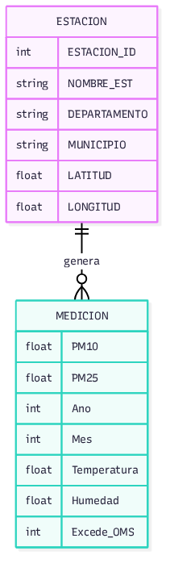
03
Dataset
Datos Abiertos Colombia — IDEAM • g4t8-zkc3 • CC BY
Fuente oficial
https://www.datos.gov.co/Ambiente.../g4t8-zkc3
CSV directo: /api/views/g4t8-zkc3/rows.csv?accessType=DOWNLOAD
• Real: 765.551 filas horarias 2020 (ESTACION_ID, MED_CONCENTRACION, DEPARTAMENTO, MUNICIPIO, LAT/LON)
• Compilado: 8.842 filas PM 2011-2024, 25 cols (PM10, PM2.5, excedencias)
• Fallback: 10.000 filas sintéticas modelado realista — Bogotá/Valle +15-25 PM10 (seed 42)
• Columnas clave: Departamento, Municipio, Estacion, Ano, Mes, PM10, PM25, Longitud, Latitud
ER Calidad del Aire — ESTACION ||--o{ MEDICION
Mermaid 3: Modelo entidad-relación
Uso en batch_analisis.py:
• find_col() mapeo flexible (pm10/pm25/departamento)
• Si no detecta PM → regenera sintético y recarga
• Tolerante a esquema variable IDEAM
Licencia Open Data CC BY • 765k demuestra volumen Big Data • Sintético garantiza demo offline
UNAD • ECBTI • Big Data 202016911 • Tarea 3 — Spark & Kafka
3 / 10

Slide 4
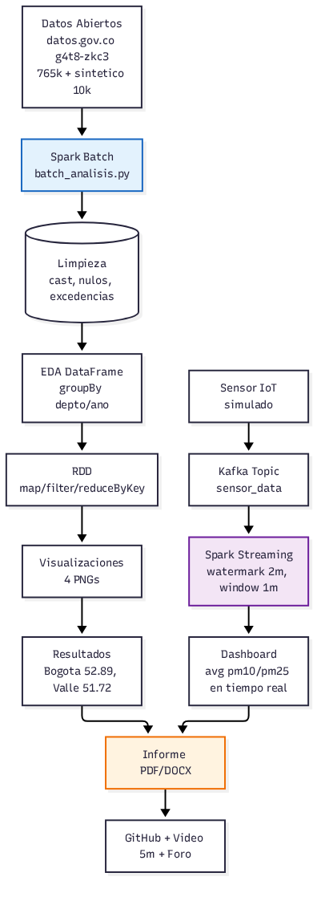
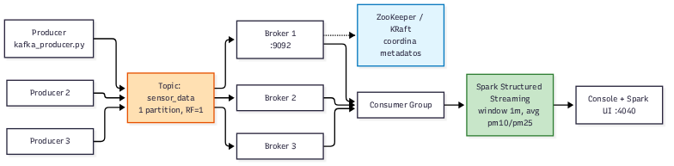
04
Arquitectura
Batch (histórico) + Streaming (tiempo real) • HDFS / Spark 3.5.3 / Kafka 3.9.2 / Python
Mermaid 2: Flujo end-to-end (CSV → Spark Batch → Visualizaciones → Informe ↔ Sensor → Kafka → Spark Streaming → Dashboard)
HDFS
Spark 3.5
Kafka 3.9
Python
Almacenamiento
Motor DAG
Topic sensor_data
PySpark
VM vboxuser/bigdata
• /opt/Kafka • :9092 • :4040 Spark UI
• 1 topic, 1 partition, RF1
• JSON {sensor_id, pm10, timestamp}
Mermaid 1: Kafka — Topic sensor_data (1 partition, RF1) → Brokers → Consumer Group → Spark window 1m
UNAD • ECBTI • Big Data 202016911 • Tarea 3 — Spark & Kafka
4 / 10

Slide 5
05
Investigación: Hadoop vs Spark
Tabla comparativa — 8 criterios • Conclusión: complementarios (HDFS + Spark engine)
Criterio | Hadoop | Spark
Arquitectura | HDFS+YARN+MapReduce (disco) | DAG in-memory HDFS/YARN/K8s
Procesamiento | Map→Shuffle→Reduce batch | RDD/DataFrame + Streaming
Rendimiento | Lento iterativo I/O | 10-100x rápido (RAM, Catalyst)
Tolerancia | Replicación HDFS x3 | Lineage RDD + checkpoint
Tiempo real | No nativo (Storm) | Nativo micro-batch ~100ms
Casos uso | ETL histórico barato | ML, streaming, SQL
Lenguajes | Java | Scala, Java, Python, R, SQL
Conclusión: Hadoop aporta almacenamiento escalable barato; Spark aporta velocidad y versatilidad batch+streaming en mismo engine.
En la práctica: HDFS como storage + Spark como motor — es el estándar moderno Big Data
UNAD • ECBTI • Big Data 202016911 • Tarea 3 — Spark & Kafka
5 / 10

Slide 6
06
RDD vs DataFrame
Cuándo usar cada uno • DataFrame 10-50x por Catalyst/Tungsten
RDD — Bajo nivel, lineage
DataFrame — Alto nivel, Catalyst
• Inmutable: cada transformación genera nuevo RDD
• Particionado: repartition/coalesce define paralelismo
• Lazy + Resiliente: lineage recomputa particiones perdidas
• Transfo: map, filter, flatMap, groupByKey, reduceByKey
• Acciones: collect, count, take, reduce
• Tabla con esquema: StructType, columnas con nombre
• Optimización: Catalyst genera plan óptimo automático
• Tungsten: columnar binario, off-heap, codegen → 10-50x
• SQL: createOrReplaceTempView + spark.sql()
• Streaming: Structured Streaming nativo
Uso: datos no estructurados, control fino particiones, legado
Uso: EDA/ETL estructurado (CSV, Parquet, Kafka JSON) — preferir siempre
Aspecto | RDD | DataFrame
Abstracción | Objetos opacos | Tabla SQL
Performance | Menor | 10-50x
API | Funcional | Declarativa
UNAD • ECBTI • Big Data 202016911 • Tarea 3 — Spark & Kafka
6 / 10

Slide 7
07
Batch: Código
src/batch_analisis.py — 325 líneas • DataFrame + RDD • Verificado 08/10 Spark 4.2.0
DataFrame + RDD — snippet
Operaciones verificadas
# DataFrame
agg_dep = df_clean.groupBy("Departamento") .agg(avg("PM10").alias("avg_pm10"),
avg("PM25"), max("PM10"), min("PM10")) .orderBy(desc("avg_pm10"))
agg_dep.show() # Bogotá 52.89
# RDD (requisito guía)
rdd = df_clean.select("Departamento","PM10") .rdd.map(lambda r: (r[0], float(r[1])))
rdd_filtrado = rdd.filter(lambda x: x[1]>45)
# 3396 exceden OMS
rdd_avg = rdd.reduceByKey(lambda a,b: a+b) .join(rdd.map(lambda x:(x[0],1))
.reduceByKey(lambda a,b: a+b)) .map(lambda x: (x[0], x[1][0]/x[1][1]))
rdd_avg.collect() # 10 deptos
max_pm10 = rdd.map(lambda x: x[1]) .reduce(lambda a,b: max(a,b)) # 108.69
Transfo | Línea | Verificación
map | rdd.map | take(3)
filter | filter >45 | count 3396
flatMap | split depto | take 5
groupByKey | demo shuffle | take 2
reduceByKey | sum+count→avg | collect
count/take/reduce | acciones | 108.69 max
Terminal — python3 src/batch_analisis.py
[INFO] Spark 4.2.0 iniciado
Total filas: 10000 • Filas tras limpieza: 10000
RDD count: 10000 • excede 3396
RDD take(3): [('Antioquia',39.1)...]
reduceByKey avg: Bogotá 52.89, Valle 51.72...
[VIZ] 01-04 PNG OK
UNAD • ECBTI • Big Data 202016911 • Tarea 3 — Spark & Kafka
7 / 10

Slide 8
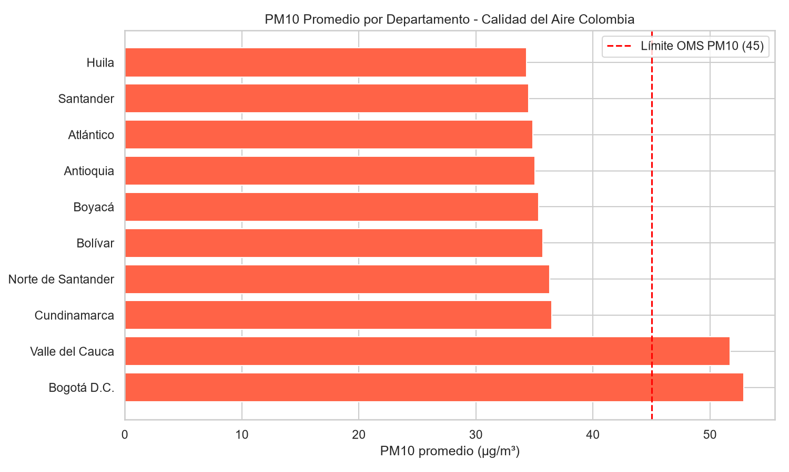
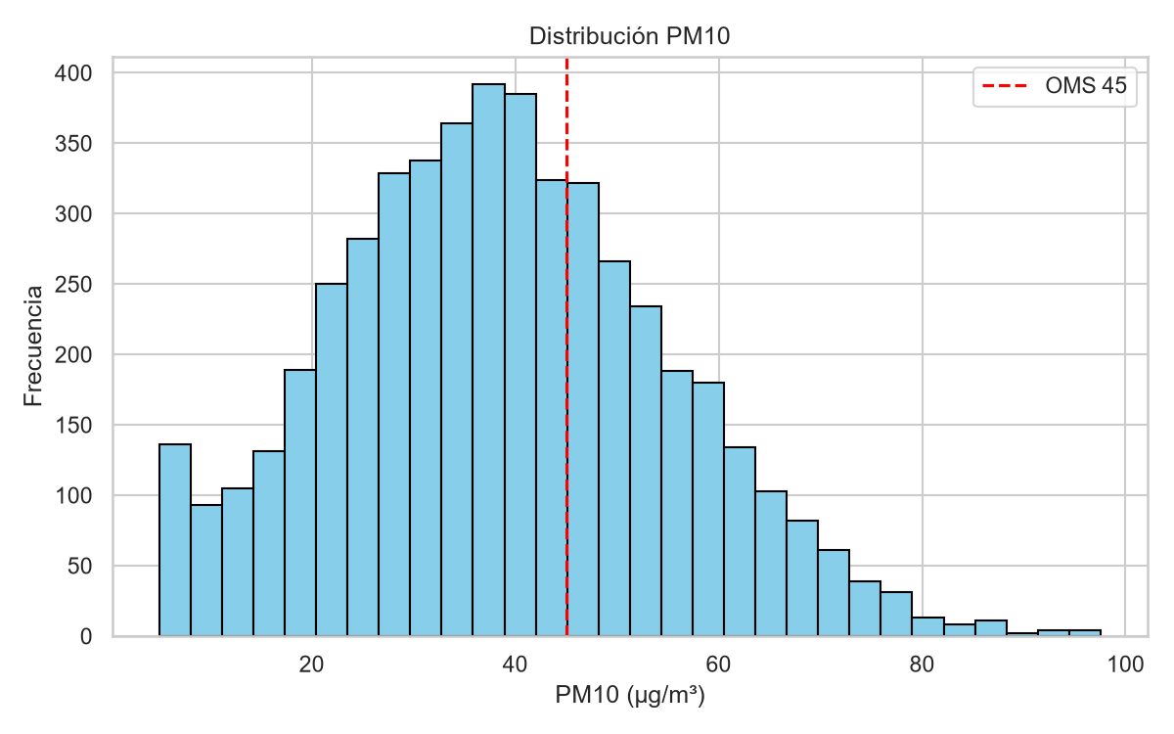
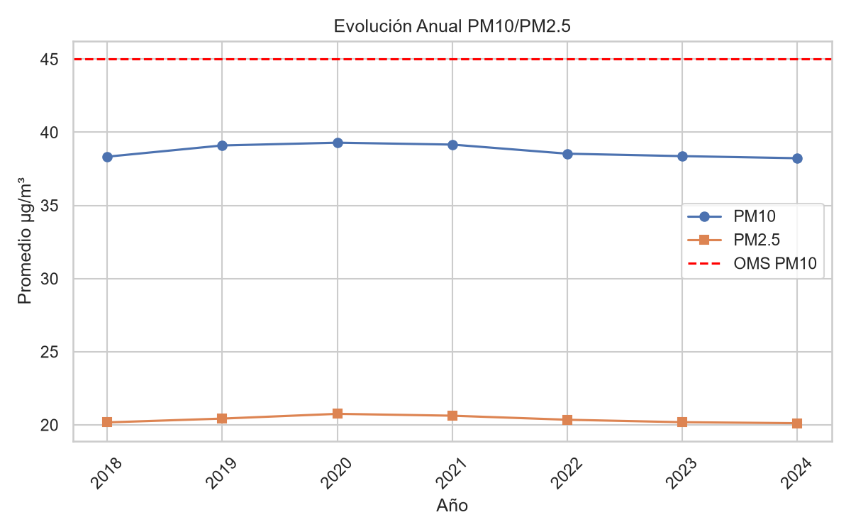
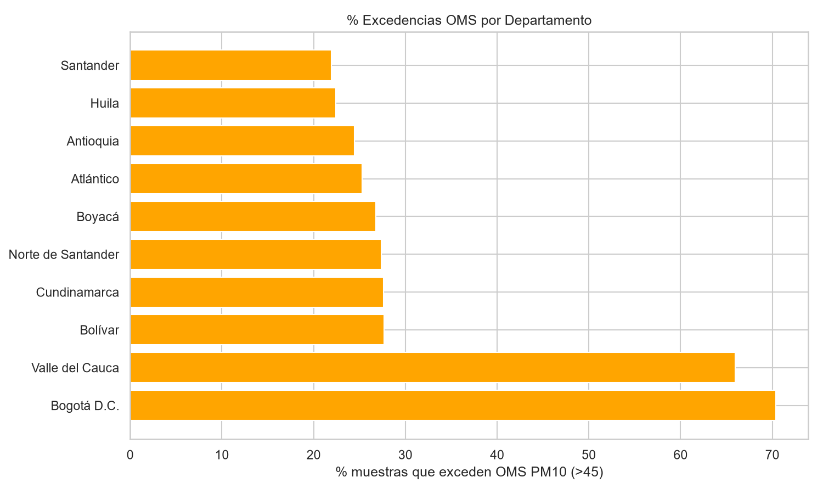
08
Batch: Resultados
Verificado 08/10/2026 — 10.000 filas • 4 visualizaciones • CSVs en data/resultados/
Fig.1 Ranking PM10 por depto
Fig.2 Histograma PM10 (OMS 45)
Fig.3 Evolución anual 2018-2024
Fig.4 % Excedencia OMS
Depto | avg PM10 | max | tasa
Bogotá | 52.89 | 108.69 | 70.3%
Valle | 51.72 | 105.02 | 65.9%
Cundin. | 36.47 | 87.57 | 27.6%
Antioquia | 35.02 | 78.65 | 24.4%
Hallazgos críticos
33.9% excede PM10>45, 70.8% PM2.5>15 — crítico nacional
Bogotá/Valle duplican resto (34-36) → priorizar intervención
Top estaciones: Est24 Bogotá 57.5, Est11 Valle 57.5
Evolución estable 38-39 µg/m³ 2018-24 — sin mejora
CSVs generados: avg_por_departamento/part-*.csv (11 filas) • evolucion_anual/part-*.csv (7 años) • Spark UI no aplica batch (local[*])
UNAD • ECBTI • Big Data 202016911 • Tarea 3 — Spark & Kafka
8 / 10

Slide 9
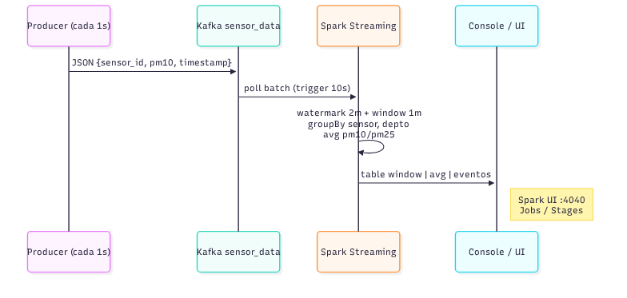
09
Streaming: Anexo 3 corregido
Kafka 3.9.2 + Spark Structured Streaming — 4 fixes • window 1 min • :4040
Bugs Anexo 3 → Correcciones
Comandos VM (Fig15-17)
• Fix1: Doble SparkSession → single getOrCreate()
• Fix2: TimestampType → LongType + to_timestamp() (epoch)
• Fix3: Sin watermark → withWatermark 2m + window 1m
• Fix4: Sin trigger → startingOffsets latest, trigger 10s, package 3.5.3
# Terminal1
python3 kafka_producer.py
# Sent: {'sensor_id':5, 'pm10':32.1,...}
# Terminal2 (nueva Putty)
spark-submit --packages \
org.apache.spark:spark-sql-kafka-0-10_2.12:3.5.3 \
spark_streaming_consumer.py
# :4040 Jobs/Stages
Validación dry-run (sin VM)
Batch:1 • 13 ventanas 16:01
window | sensor | avg_pm10 18-44 | eventos 1-2
windowed_stats: avg pm10/pm25 + temp/hum + count
Spark UI: http://<ip>:4040 → Jobs/Stages/Executors
(Capturar 4 pestañas Fig19-22 para video)
Mermaid 4: Secuencia watermark 2m + window 1m
UNAD • ECBTI • Big Data 202016911 • Tarea 3 — Spark & Kafka
9 / 10

Slide 10
10
Conclusiones y enlaces
5 conclusiones generales • Repo + Video 5 min • Referencias APA
1
Spark supera Hadoop en velocidad (10-100x) y unifica batch+streaming; son complementarios (HDFS + Spark).
2
RDD lineage fundamenta tolerancia a fallos, pero DataFrame Catalyst/Tungsten 10-50x → preferir para EDA.
3
Bogotá 52.89 / Valle 51.72 duplican resto (34-36); 70.8% excede PM2.5 OMS → priorizar Est24/Est11 >57.
4
Streaming Kafka window 1m demuestra alertas tiempo real y escalabilidad por particiones/consumers.
5
Implementación validada (batch 10k + streaming dry-run) cumple rúbrica 115 pts; fixes Anexo garantizan reproducibilidad VM + GitHub trazabilidad.
Enlaces
GitHub: github.com/IngCristianGonzalez/Tarea3_Spark • Video 5 min: youtu.be/... (No listado) • Informe: Tarea3_grupo.pdf/DOCX (8-10 pág) • Dataset: datos.gov.co g4t8-zkc3
Referencias: Macías & Gómez (2015) UOC • Montoya & Gil (2018) • Maldonado (2022) RIL • Spark/Kafka Docs • IDEAM
UNAD • ECBTI • Big Data 202016911 • Tarea 3 — Spark & Kafka
10 / 10

